Slide 1
전기차충전소 입지분석 분석참조모델
Y220150지수영_광주_1반

Slide 2
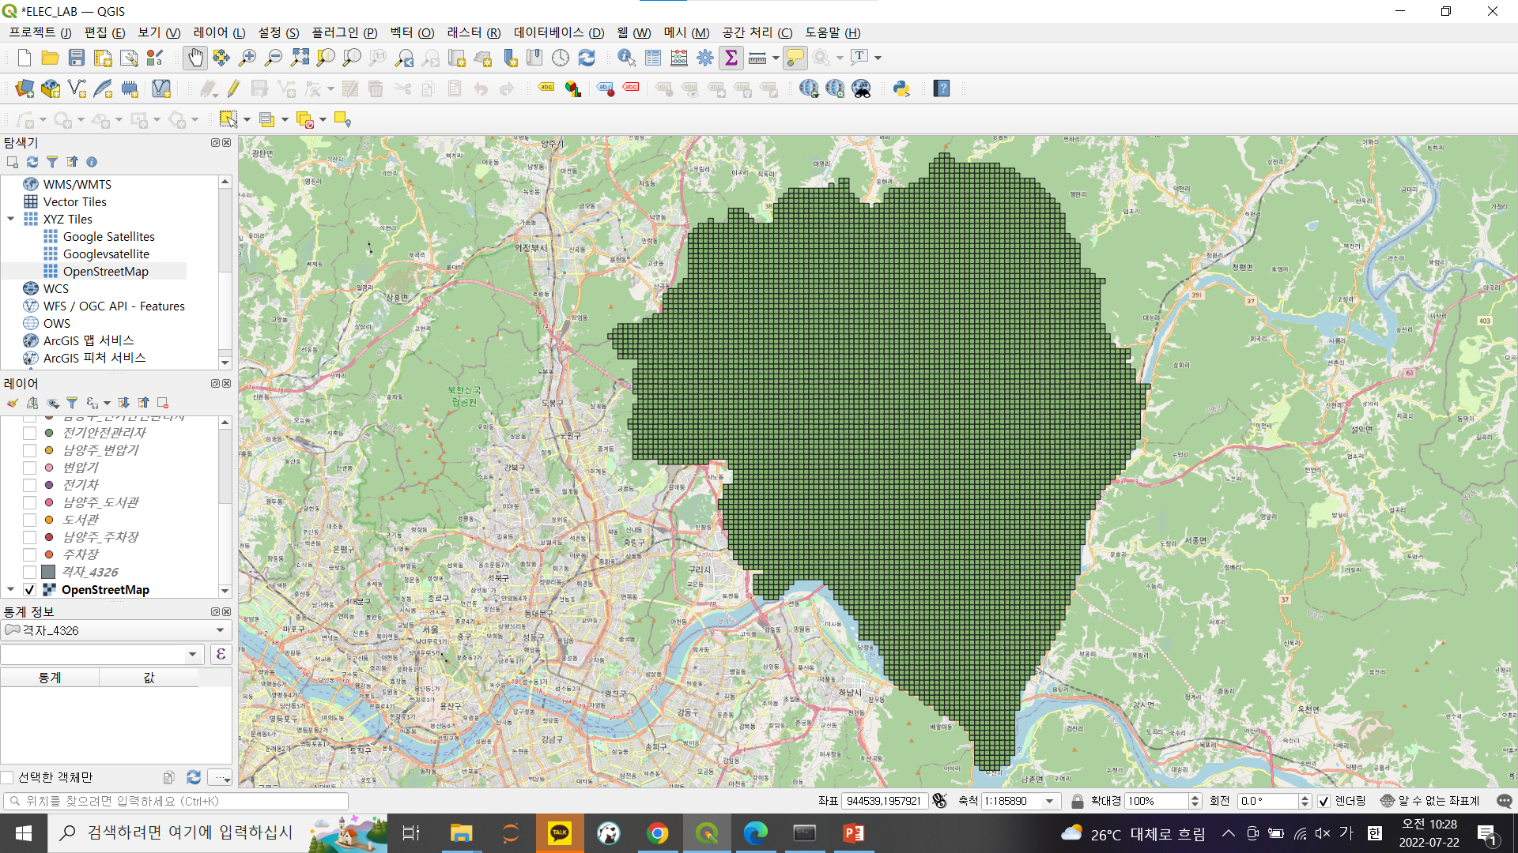
1.1 격자레이어 생성 > 1. 기초 격자

Slide 3
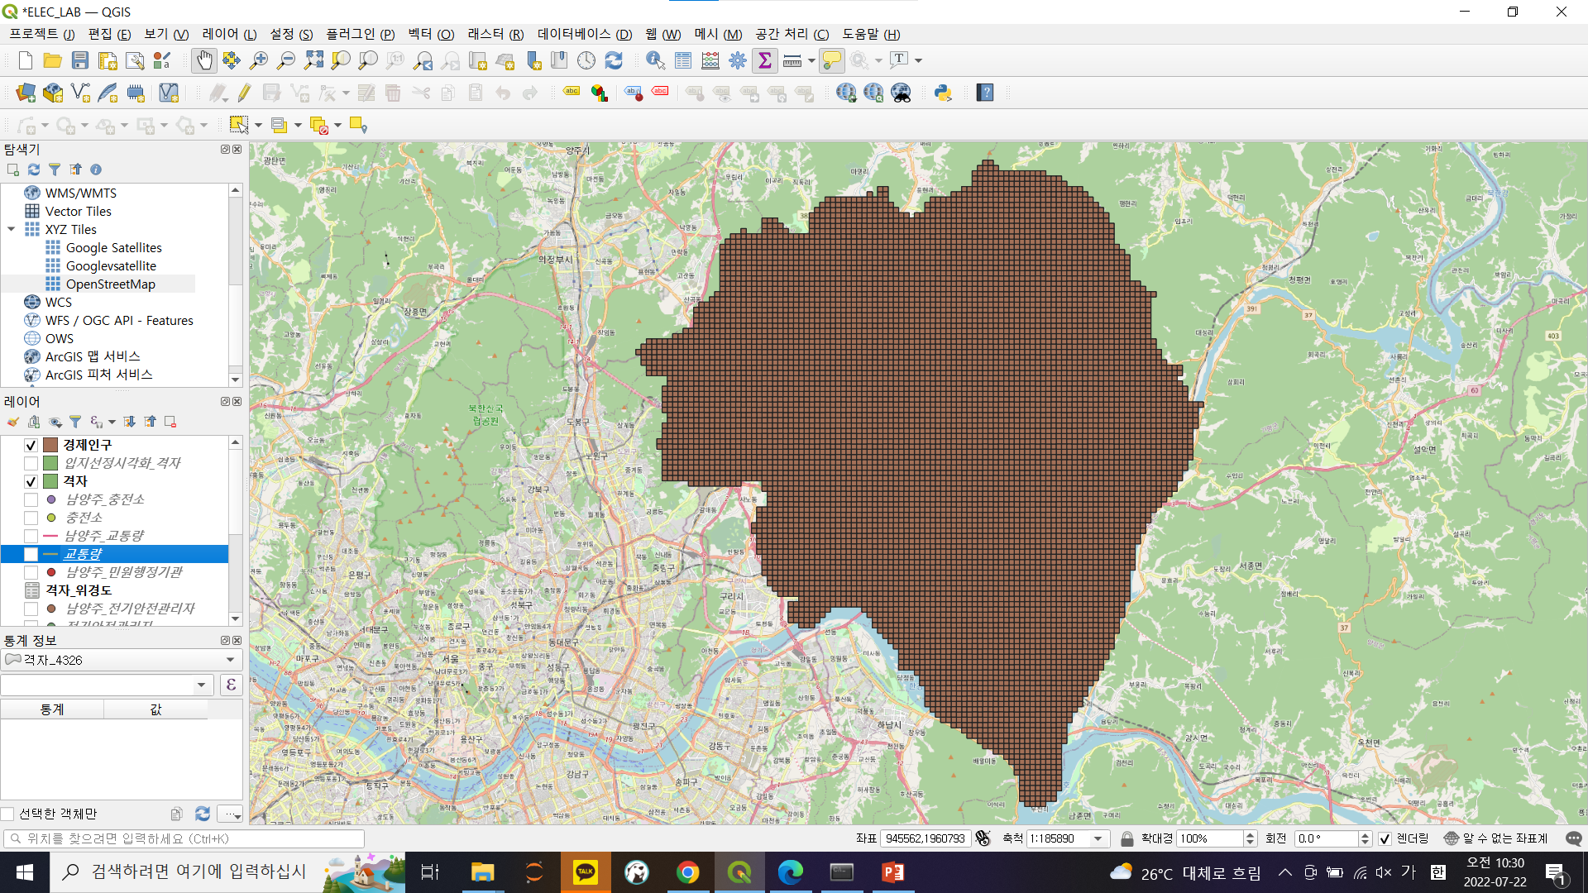
1.1 격자레이어 생성 > 2. 경제인구

Slide 4
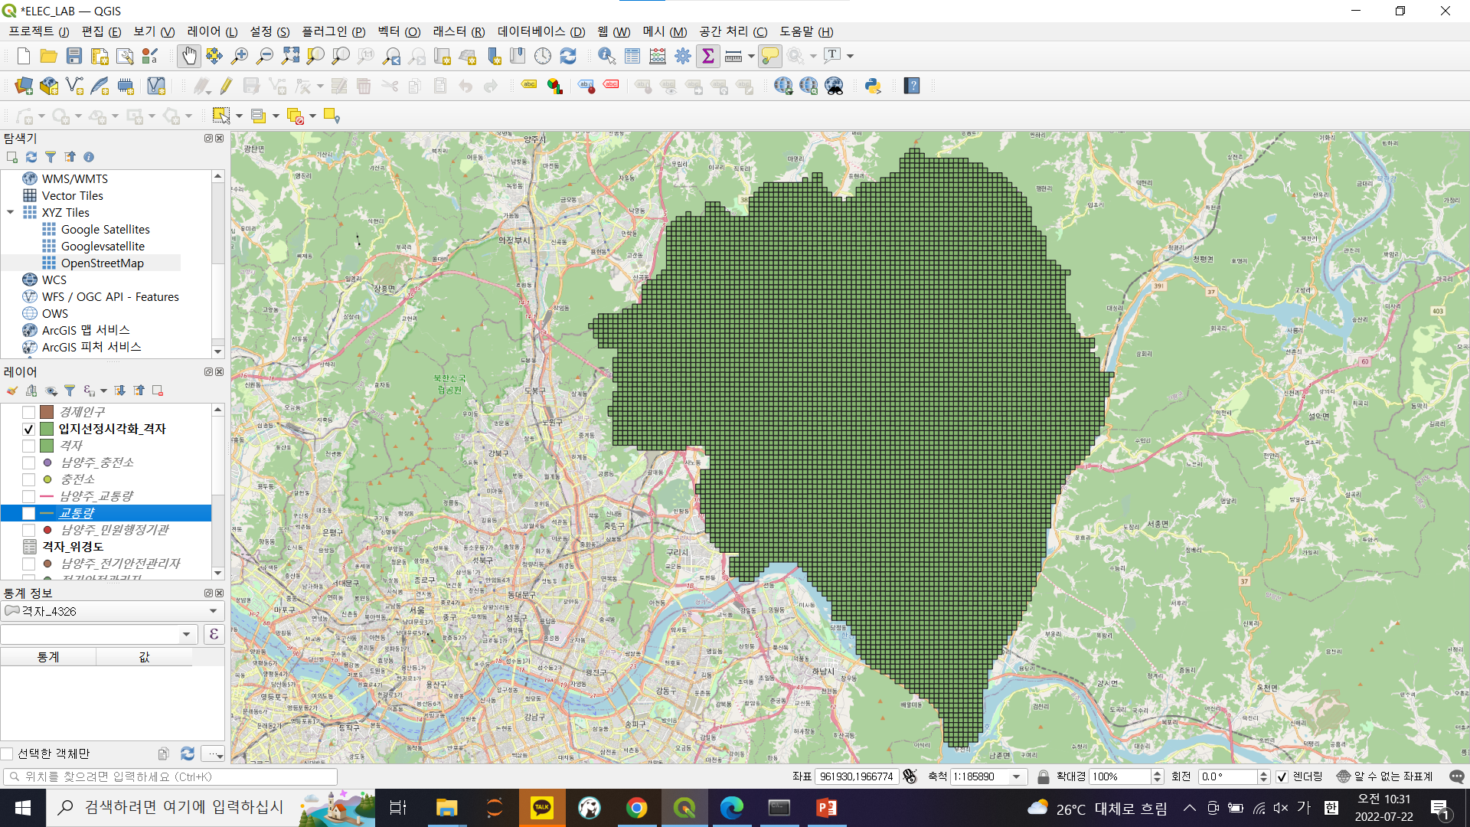
1.1 격자레이어 생성 > 3. 입지선정시각화_격자

Slide 5
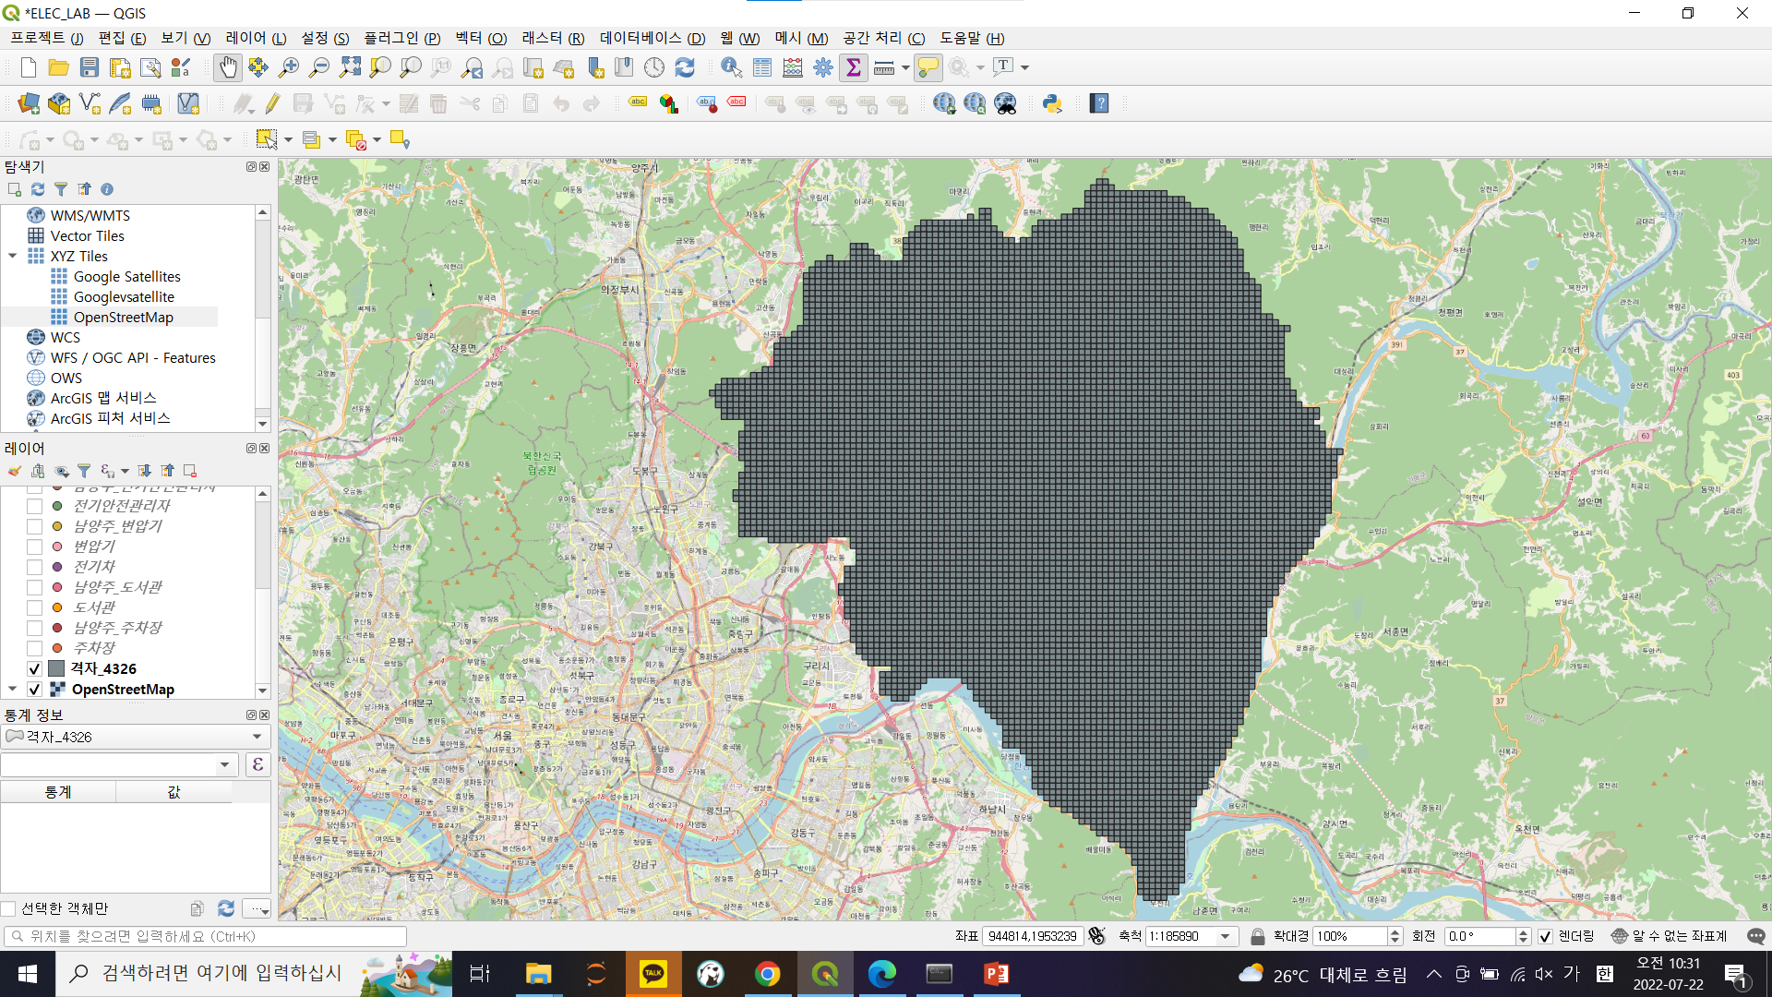
1.1 격자레이어 생성 > 4. 격자_4326

Slide 6
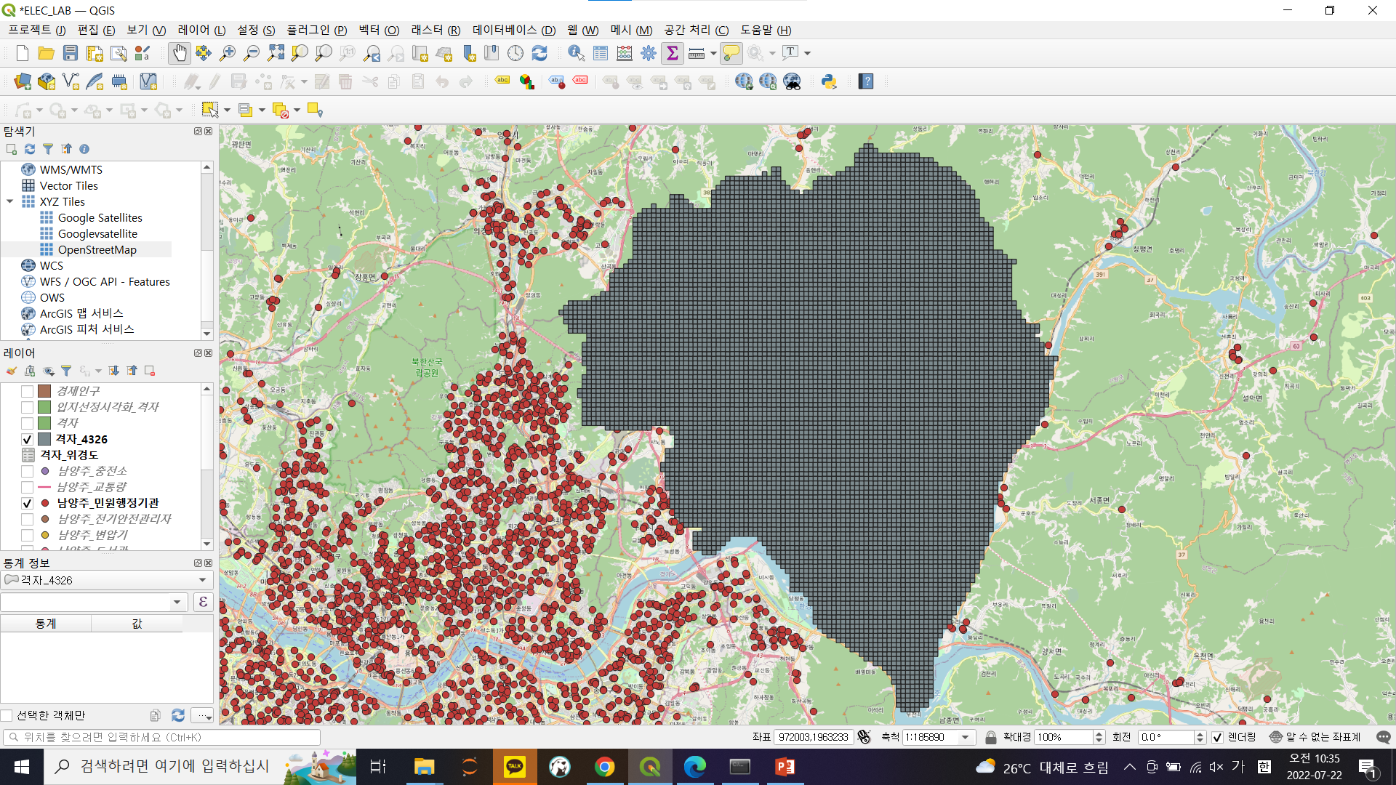
1.2 점 레이어 생성 > 1. 벡터 레이어 추가 | 민원행정기관, 교통량

Slide 7
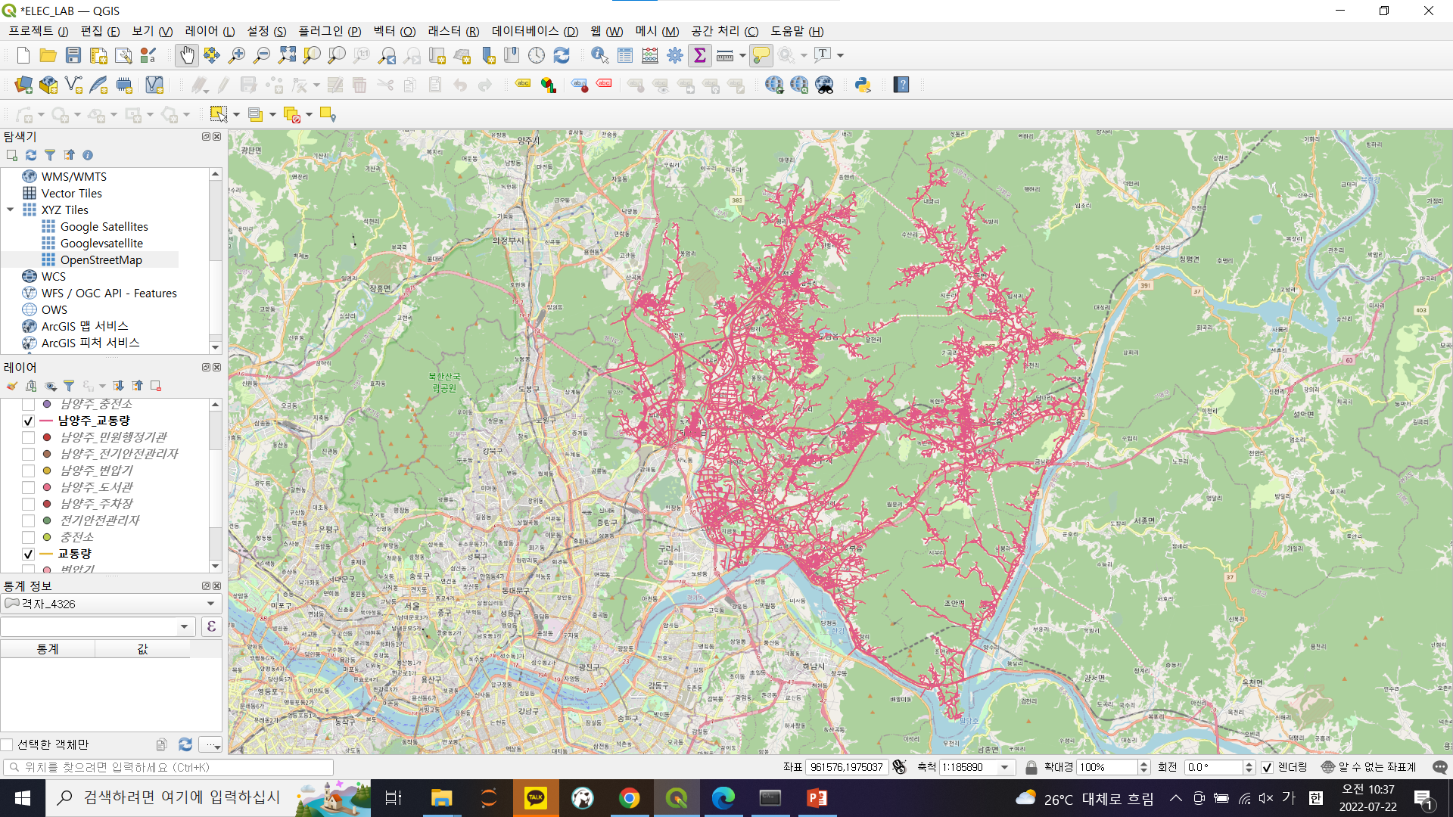
1.2 점 레이어 생성 > 1. 벡터 레이어 추가 | 교통량

Slide 8
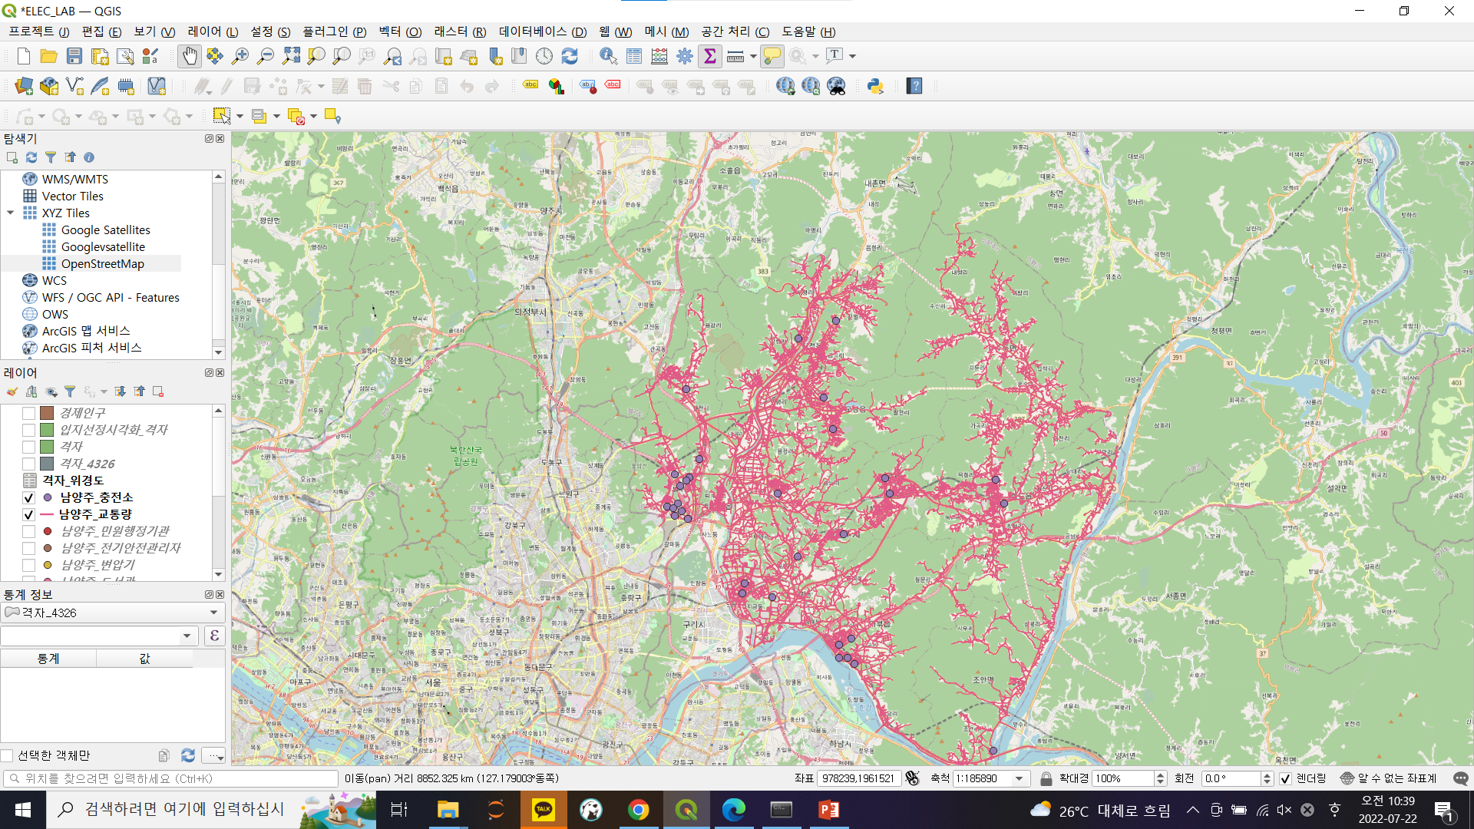
1.2 점 레이어 생성 > 2. 구분자로 분리된 텍스트 레이어 추가 | 충전소

Slide 9
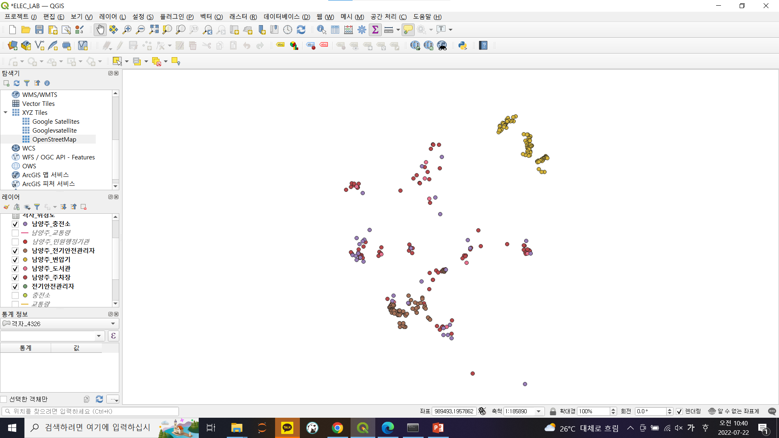
1.2 점 레이어 생성 > 2. 구분자로 분리된 텍스트 레이어 추가 | 충전소

Slide 10
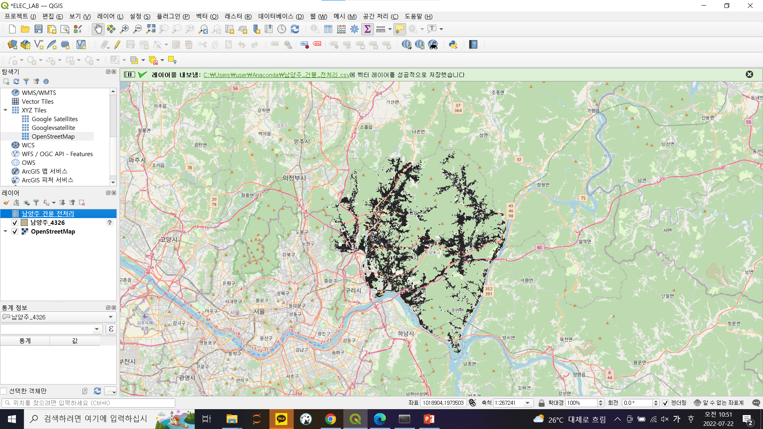
1.3 면 레이어 정제 > 건물 데이터

Slide 11
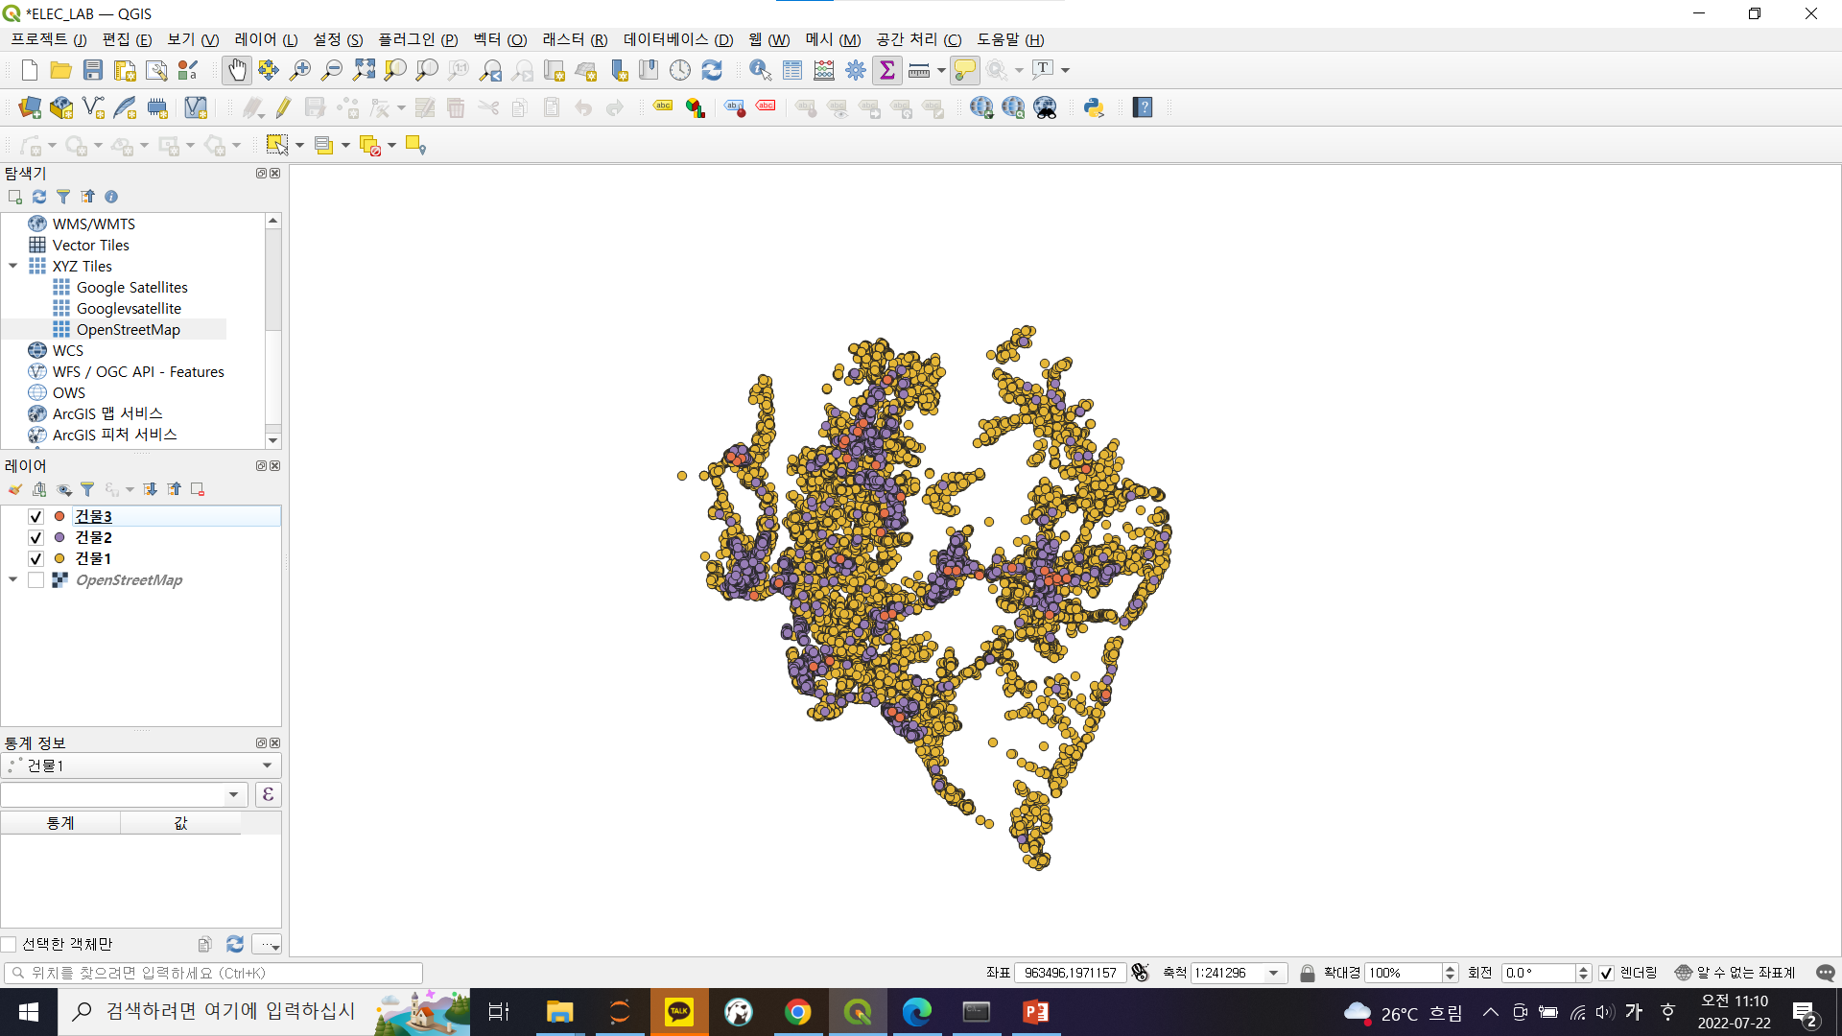
1.3 면 레이어 정제 > 건물데이터 가점 데이터 결합

Slide 12
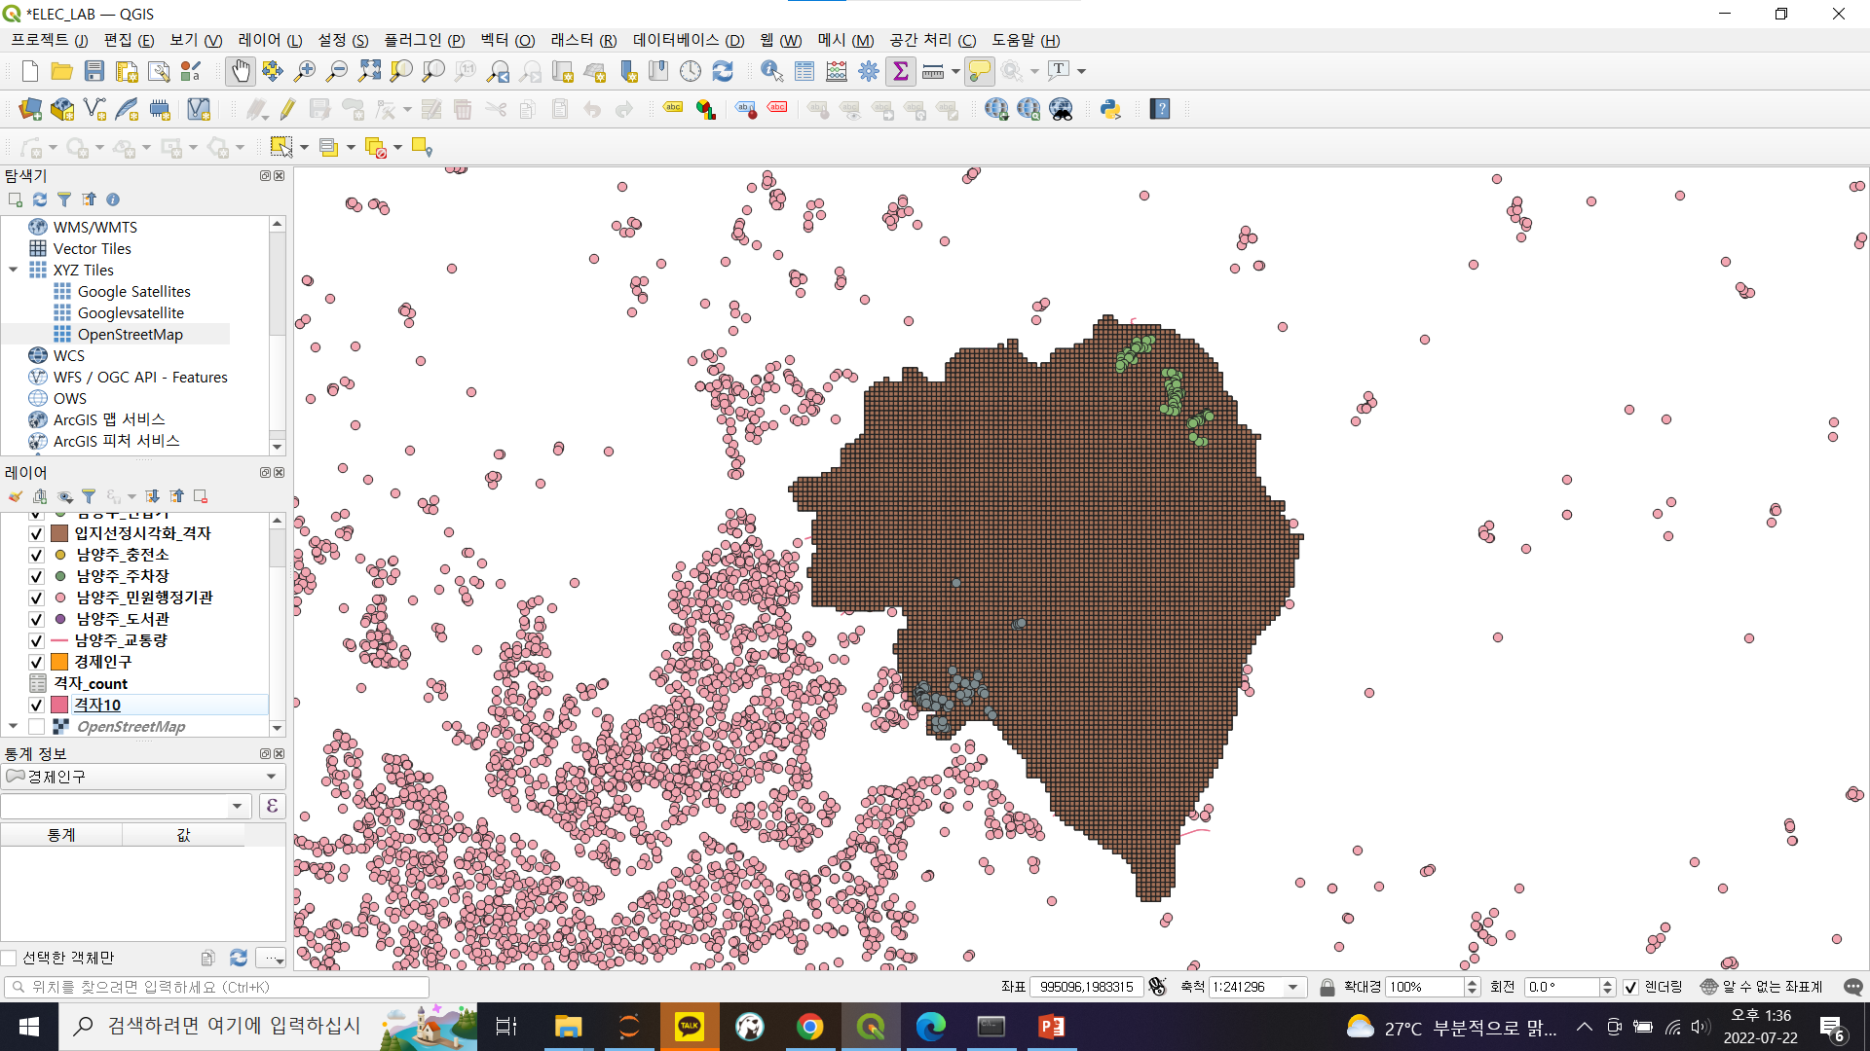
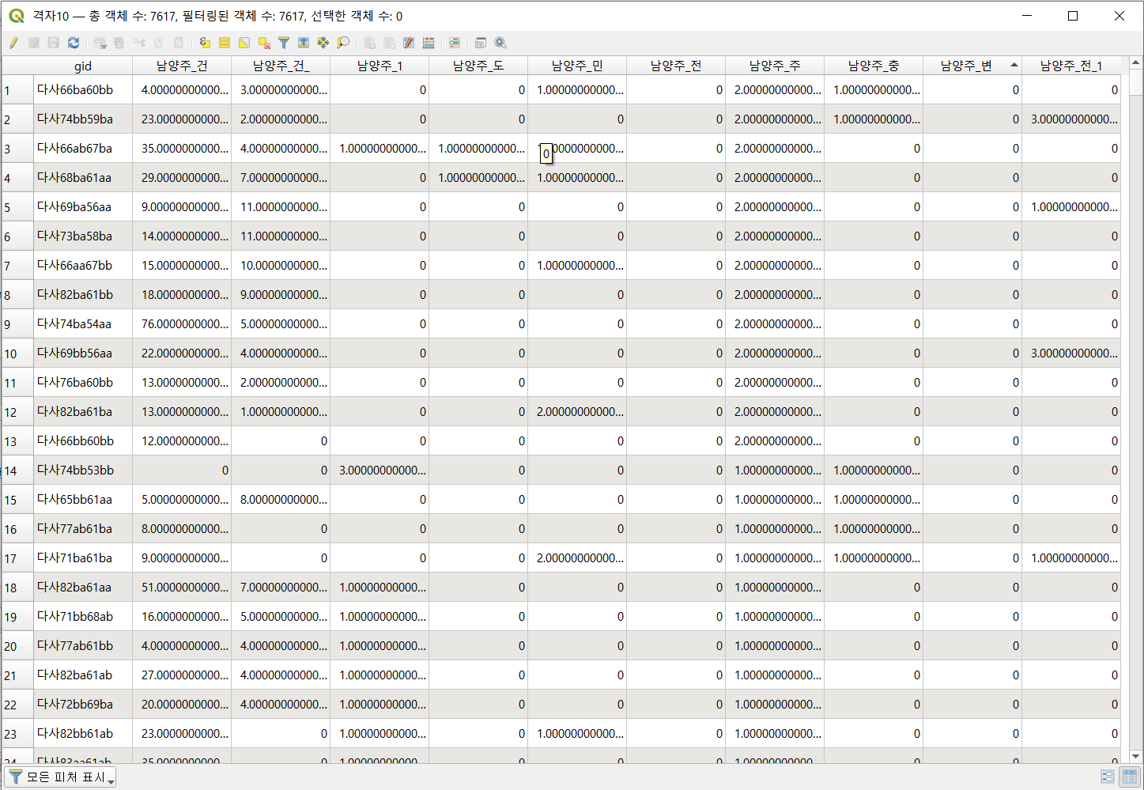
2.1 데이터 결합 > Count point in Polygon

Slide 13
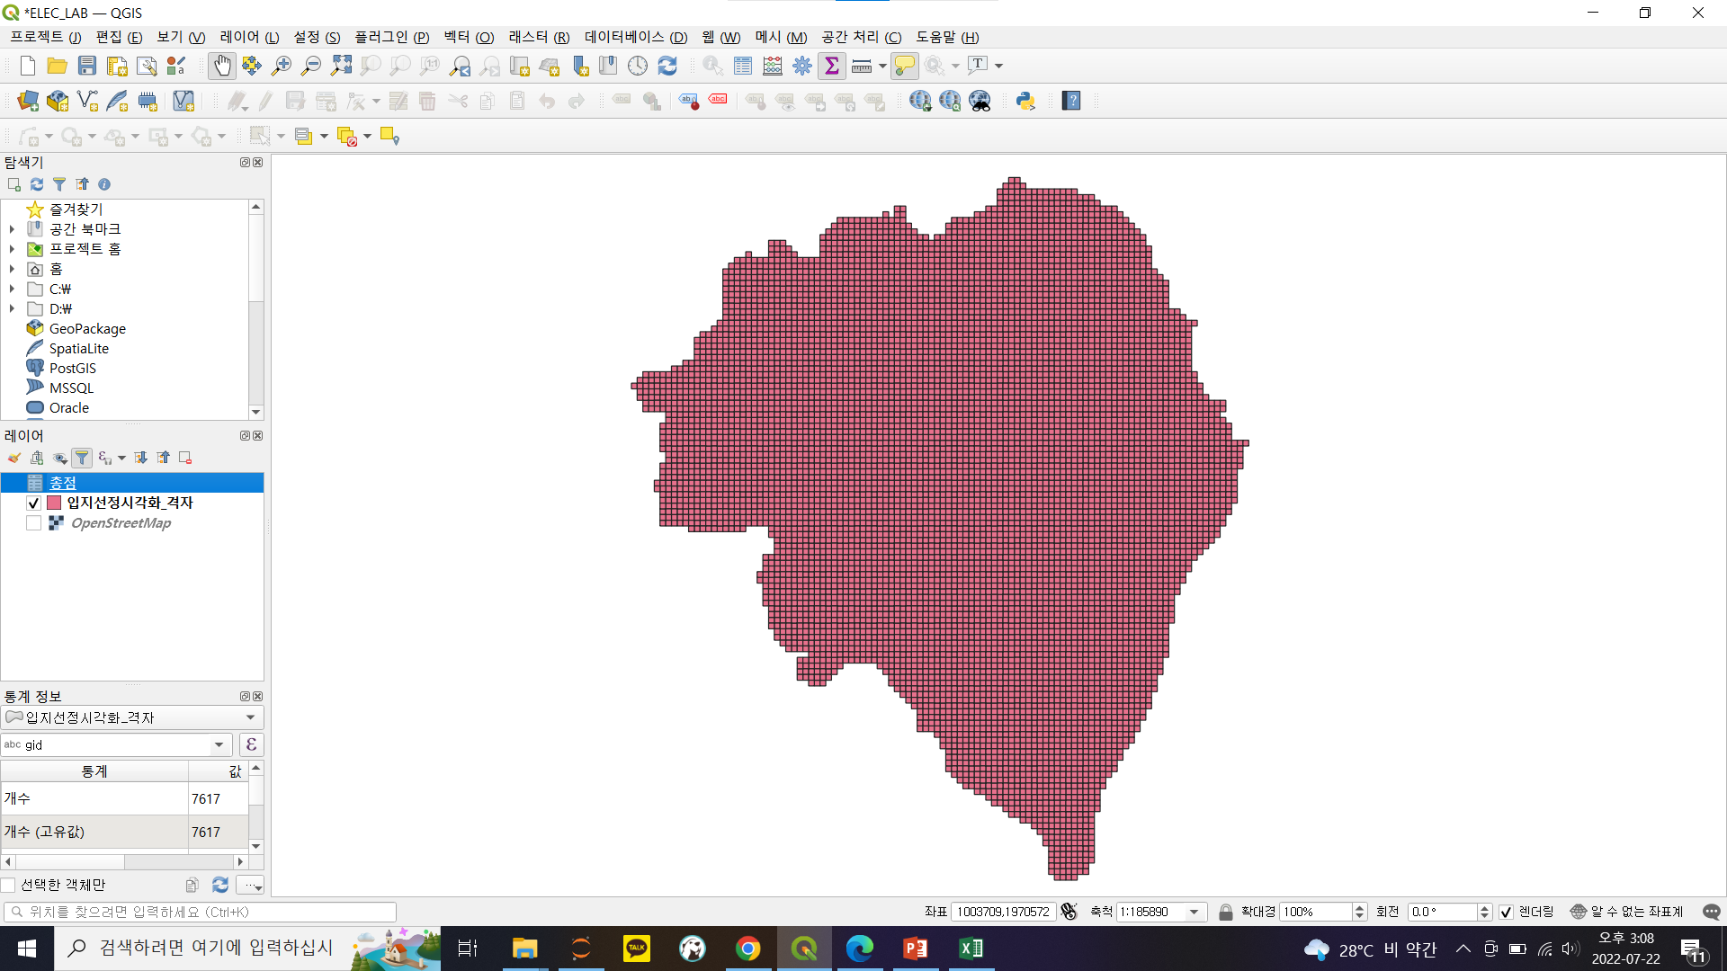
4.1 Q-GIS로 결과 시각화

Slide 14
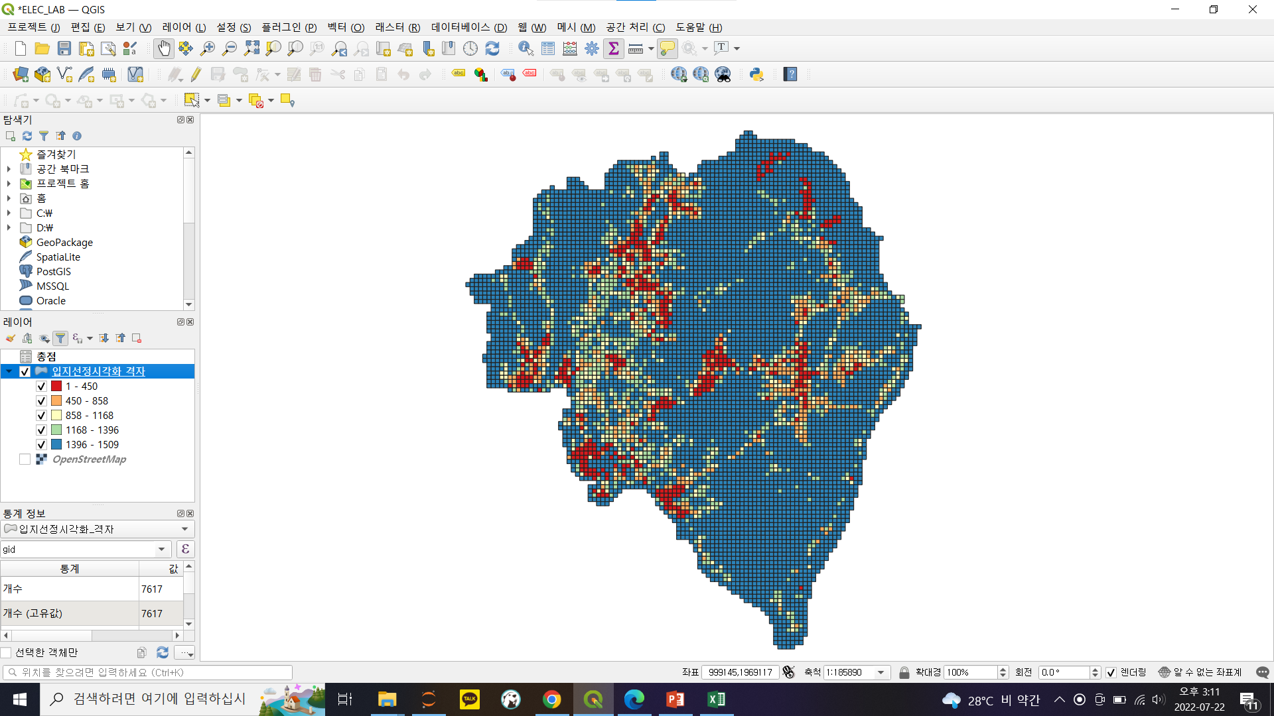
4.1 Q-GIS로 결과 시각화

Slide 15
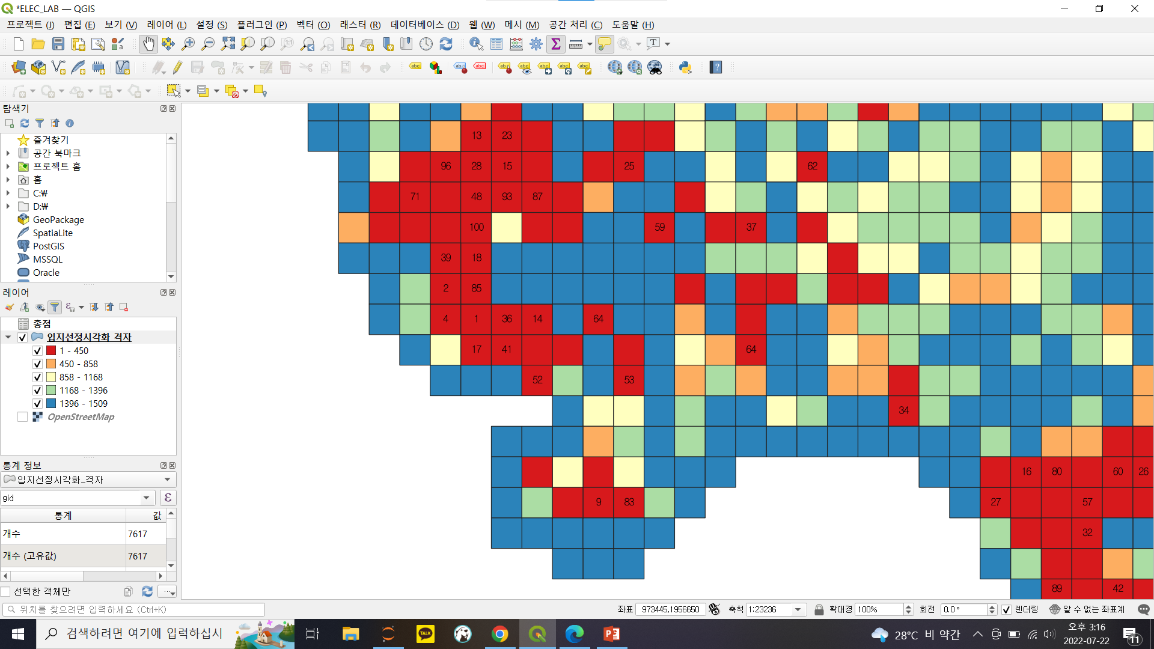
4.1 Q-GIS로 결과 시각화

Slide 16
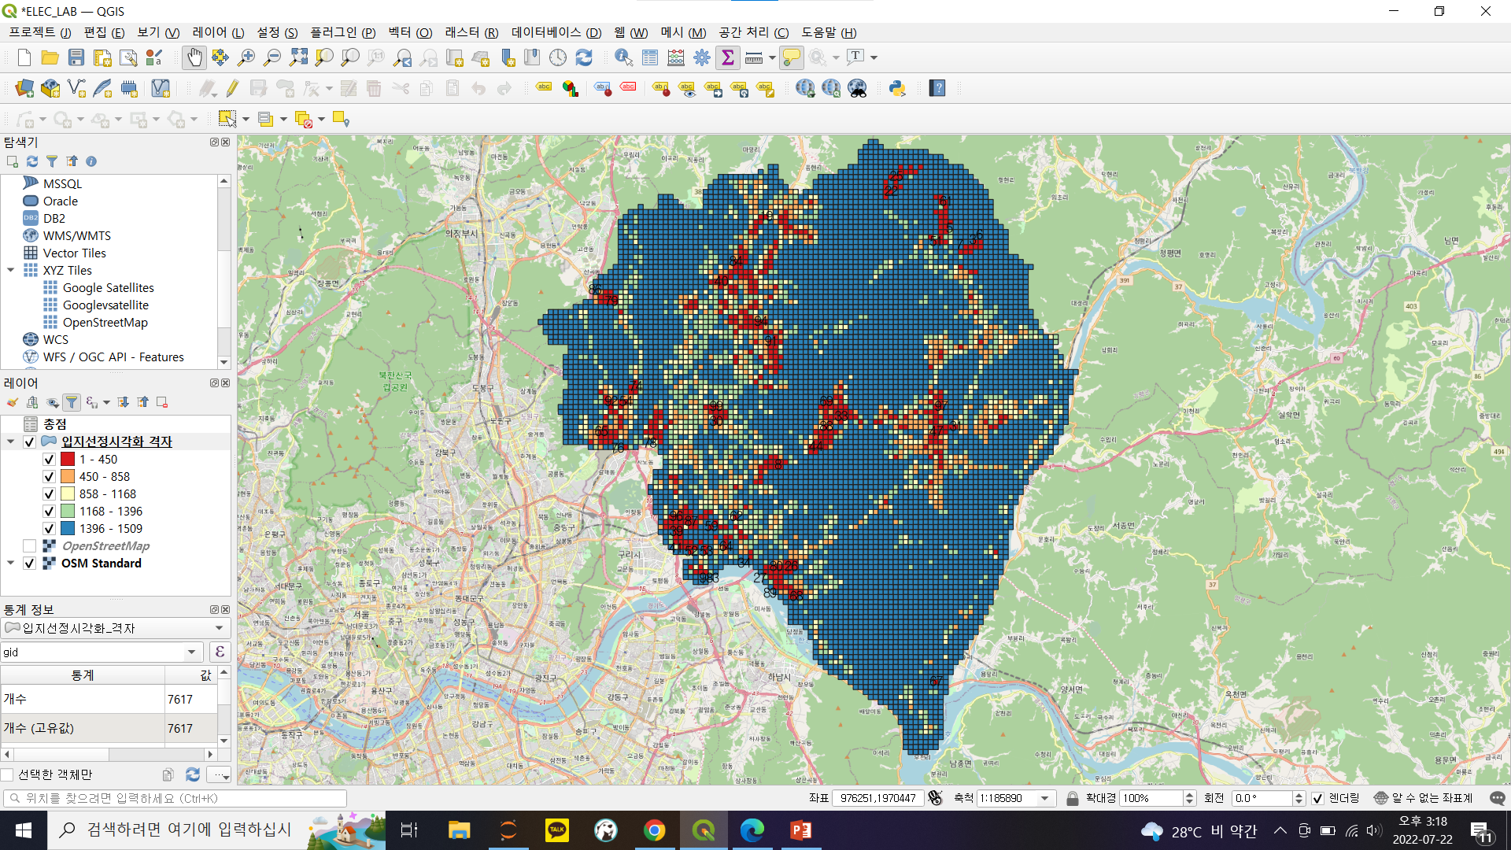
4.1 Q-GIS로 결과 시각화

Slide 17
데이터 해석
건물과 주차장 교통량 등을 총합해서 분석한 결과, 남양주시의 지금동과 다산동, 별내동 등 서울과 맞닿아 있는 동네들이 최적 입지 조건에서 높은 총점을 받았다.
전기차 충전소 최적 입지 선정을 위한 시각화 자료를 보면 주로 남양주시의 중심보다는 외곽으로 갈 수 록 높은 점수를 부여 받은 지역이 많다는 것을 알 수 있다.
높은 우선순위를 갖는 지역은 서울의 노원구와 구리시 인근으로 주변에 고속도로가 지나고 있어 교통량이 많기 때문에 높은 점수를 받은 것으로 보인다.
따라서 우선순위가 높은 지역이 많은 구리시 인근의 남양주시 다산동 혹은 지금동을 중심으로 전기차 충전소를 우선적으로 설치하는 것이 좋을 것으로 보인다.

